Slide 1
Туберкулёз: отраслевое и единовременное статистическое наблюдение
Стерликов С.А. – зам. Руководителя Федерального центра мониторинга противодействия распространению туберкулёза в Российской Федерации по программному мониторингу.
Тел: +7925-507-82-21; e-mail: sterlikov@list.ru

Slide 2
2-ТБ, 7-ТБ, 8-ТБ
Содержимое форм согласовывается заранее
Официально привозить по одному экземпляру форм (подписанных и заверенных печатью):
2-ТБ по гражданскому сектору
2-ТБ по ФСИН
7-ТБ по гражданскому сектору
7-ТБ по ФСИН
8-ТБ по гражданскому сектору
8-ТБ по ФСИН
В отдельных субъектах придётся привести скорректированные прошлогодние формы.
Не надейтесь на фтизиатров; проверьте минимальную комплектность! Отсутствие полного набора форм – основная причина не подписания отчётов

Slide 3
Контроли формы 2-ТБ
Во время приёма форм проводится ручной межформенный контроль форм 2-ТБ (по гражданскому сектору и ФСИН) с формами: № 8 и № ФСИН-6.
Сверяется число впервые выявленных больных и рецидивов
Полное совпадение маловероятно, однако различия должны быть пояснены.

Slide 4
Экономические показатели – форма ВР-1Ф
Будет (как обычно) состоять из двух частей: т. 1000-3100 – по противотуберкулёзным организациям; т. 4000-4200 – по нетуберкулёзным организациям.
Для Чукотского АО разработаны отдельные правила, которые уже высланы на адрес туберкулёзного отделения

Slide 5
Инструменты для сбора информации
Нами подготовлены специализированные инструменты для сбора информации. К сожалению, они часто не приходят вместе с официальным запросом. Если они не пришли, следует написать письмо на адрес: sterlikov@list.ru с темой: «Требуются инструменты для ВР-1Ф». В теле письма ничего писать не надо – оно будет обработано автоматически. В ответ будет выслан комплект инструментов с пояснением.

Slide 6
Файлы в комплекте инструментов
т1000_3100 с инструкцией и контролями для рассылки при наличии нескольких самостоятельных ПТБМО – если в субъекте есть несколько противотуберкулёзных организаций, в них уместно разослать для заполнения этот файл, т.к. в нём есть минимальные условия контроля информации.
Инструмент суммирования для т. 1000-3100 – помогает свести в одну форму формы из нескольких противотуберкулёзных организаций
т4000 с инструкцией и контролями для рассылки – файл для рассылки в другие медицинские организации (включая те, которые не оказывают противотуберкулёзную помощь, но проводят рентгенологическое обследование населения, либо иммунодиагностику туберкулёза), кроме ЦСПИД.
т4000 с инструкцией и контролями для ЦСПИД – файл для рассылки в ЦСПИД
Инструмент суммирования для т. 4000 – файл, позволяющий свести т. 4000 из нескольких организаций в единую форму. Также применяется как инструмент выверки информации с Федеральным центром мониторинга противодействия распространению туберкулёза в Российской Федерации

Slide 7
Как быстро и качественно провести мониторинг
Составьте приказ органа управления здравоохранением субъекта Российской Федерации о сборе данных по финансированию противотуберкулёзных мероприятий. Подпишите его у руководителя и разошлите вместе с файлом «т4000 с инструкцией и контролями для рассылки» во все медицинские организации субъекта Российской Федерации (кроме специализированных противотуберкулёзных организаций), который был прислан вместе с этим письмом (этот файл ежегодно меняется, поэтому прошлогодний файл использовать нельзя).
Также, если несть какие-либо НКО, занимающиеся оказанием социальной поддержки больным туберкулёзом, рекомендуется выслать соответствующую форму и им тоже, подчеркнув, что надо заполнить данные по субъекту.
Для ответа на запрос медицинской организации объективно надо 1-2 дня. Больше двух дней для ответа давать не рекомендуется – письмо может попасть в «долгий ящик», что вызовет проблемы.

Slide 8
Как быстро и качественно провести мониторинг
3. Выгрузите из Медстата по всем организациям суммарные сведения по ф. 30, т. 5100 и 5114, а также т. 2500. Они пригодятся далее.
4. Необходимо определиться с тем, какие медикаменты или оборудование поставляются централизованно, а какие медикаменты медицинские организации закупают самостоятельно. В зависимости от этого они будут включаться в форму ВР-1Ф, либо в инструмент суммирования т. 4000.
4. 1. Вакцина БЦЖ – должна поставляться централизованно по федеральной программе вакцинопрофилактики инфекционных заболеваний, однако некоторые организации могут докупать её самостоятельно. Надо узнать, через какую организацию проходят централизованные поставки вакцины, и включить их, соответственно:
Если она поставляется через различные немедицинские организации (напр. облфармацию, либо орган управления здравоохранением) – включить её в инструмент суммирования т. 4000, лист «ЦП» (централизованные поставки) в гр. 4.
Если она поставляется через какую-либо не туберкулёзную медицинскую организацию (например, перинатальный центр) – включить её в инструмент суммирования т. 4000, на лист соответствующей организации
Если она поставляется через противотуберкулёзные организации, то она должна быть включена в т. 1000, с. 1.1., гр. 4.
После того, как это сделано, необходимо в ходе получения данных из отдельных медицинских организаций проверять, куда были включены средства на приобретение вакцины БЦЖ. Если они будут включать её как федеральные поставки в свой отчёт – просто удалять из присланных ими данных эти сведения, как дублирующие. Если она будет включена как поставки из областного бюджета – спрашивать их, действительно ли они сами закупали эту вакцину из средств областного бюджета.

Slide 9
Как быстро и качественно провести мониторинг
4.2. Федеральные поставки аллергена туберкулёзного рекомбинантного включаются по тому же алгоритму, что и вакцина БЦЖ (п. 1.1 – 1.1.4).
4.3. Определитесь с системой распределения аллергена туберкулёзного очищенного.
Если он закупается централизованно из средств бюджета субъекта Российской Федерации через какие-либо нетуберкулёзные организации, то включить его на лист «ЦП», либо, если он проходит по балансу противотуберкулёзных организаций – в т. 1000, с. 1.2, гр. 5. Далее отслеживать, как его будут включать в отчёт отдельные медицинские организации. Если они будут показывать его в закупки из средств бюджета субъекта, то удалять эти данные как дублирующие, если в другие графы (напр., гр. 9 – уточнять, каким образом был закуплен аллерген туберкулёзный очищенный). Если это дублирование централизованных поставок, либо поставок из противотуберкулёзных медицинских организаций – исключать.
Если аллерген туберкулёзный очищенный закупается децентрализовано, необходимо проследить, чтобы его закупки были во всех медицинских организациях, которые обслуживают детское население. Если организация обслуживает детское население, но не показала закупки аллергена туберкулёзного очищенного – уточнять, каким образом они проводят туберкулинодиагностику. Рекомендуется сопоставлять данные с данными т. 5212 ф. 30 «Сведения о медицинской организации». Если работа по туберкулинодиагностике проводится, но при этом туберкулин не закупался, то, за редким исключением, это ошибка.

Slide 10
Как быстро и качественно провести мониторинг
4.4. Определить систему распределения противотуберкулёзных препаратов первого ряда по алгоритму, аналогичному аллергену туберкулёзному очищенному (пп. 1.3-1.3.2).
4.5. Определить систему распределения федеральных поставок противотуберкулёзных препаратов резервного ряда. Поступить с ними по тому же алгоритму, что и в отношении вакцины БЦЖ (п. 1.1 – 1.1.4).
При этом следует дополнительно проверять включение противотуберкулёзных препаратов резервного ряда нетуберкулёзными медицинскими организациями (особенно из средств ОМС) – часто они указывают приобретение антибиотиков фторхинолонового ряда для соматических пациентов.

Slide 11
Как быстро и качественно провести мониторинг
4.6. Прочие препараты. Определить, что они туда включают. Препараты для патогенетической, симптоматической терапии, закупаемые для больных туберкулёзом в туботделения и тубкабинеты, а также дез. средства для туботделений следует оставить, остальные – убрать. Особое внимание следует уделить туботделению в психиатрической больнице – в прочие препараты не должны попасть лекарства для лечения психиатрической патологии (психотропные препараты).

Slide 12
Как быстро и качественно провести мониторинг
4.6. Прочие препараты. Определить, что они туда включают. Препараты для патогенетической, симптоматической терапии, закупаемые для больных туберкулёзом в туботделения и тубкабинеты, а также дез. средства для туботделений следует оставить, остальные – убрать. Особое внимание следует уделить туботделению в психиатрической больнице – в прочие препараты не должны попасть лекарства для лечения психиатрической патологии (психотропные препараты).

Slide 13
Как быстро и качественно провести мониторинг
4.7. Проконтролировать закупки реагентов для выявления туберкулёза методом бактериоскопии. При этом следует руководствоваться алгоритмом:
В противотуберкулёзных организациях (т. 1000) средства могут быть указаны как из федерального бюджета, так и из других источников
В нетуберкулёзных организациях средства (т. 4000) могут быть указаны либо из бюджета субъекта, либо из средств ОМС. Исключение составляют федеральные организации, которые указывают эти средства из федерального бюджета (гр. 4).
Средства, указанные в строке 3, для организаций, проводящих только бактериоскопию, не могут быть большими. Если подадут более 10 тыс. рублей – указать, что туда включено и исключать из отчёта организации не целевые средства.
Если организация не указала никакие расходы в строке 3, необходимо уточнять причину этого явления. Они обязаны указать эту причину в примечаниях.

Slide 14
Как быстро и качественно провести мониторинг
4.8. Заработная плата и начисления на оплату труда сотрудников туберкулёзных отделений и кабинетов (т. 4000):
Если в организации есть тубкабинет (туботделение), то средства должны быть указаны. Исключение составляют случаи, в которых сотрудники тубкабинета/туботделения получают заработную плату из противотуберкулёзных организаций, либо если в тубкабинете не работало в течение года ни одного сотрудника.
Проверяйте размерность средств! Средства должны быть указаны в рублях. Если сумма очень маленькая, уточняйте почему она такая; не указана ли она в тысячах рублей.

Slide 15
Как быстро и качественно провести мониторинг
4.9. Заработная плата и начисления на оплату труда сотрудников рентгенологических отделений и кабинетов
Должна быть указана во всех медицинских организациях, которые проводят рентгенологические исследования. Контролем могут быть данные ф. 30 по таблицам 5100 и 5114. Если медицинская организация указала деятельность по этим таблицам, но при этом с.5 формы ВР-1Ф=0 – это ошибка.
Эта деятельность по т. 4000 финансируется преимущественно из ОМС, Если указали в качестве источника только бюджет субъекта – уточнять. Для федеральных организаций указывается финансирование из федерального бюджета. Возможны ситуации, при которых финансирование этой деятельности в субъектовых организациях частично осуществляется из федерального бюджета, но их надо уточнять и пояснять.

Slide 16
Как быстро и качественно провести мониторинг
4.10. Обучение персонала туберкулезных отделений и кабинетов может быть указано только в том случае, если такие сотрудники есть (с.4 >0). При этом рекомендуется уточнять, действительно ли это сотрудники туберкулёзных отделений и кабинетов, а не рентгенологических отделений и кабинетов.
4.11. Информационно-просветительская работа – почти обязательно должна указываться центрами здоровья и медицинской профилактики, если они не показали эти данные – уточнять.
4.12. Питание больных в круглосуточных и дневных туберкулёзных стационарах – указывается для всех организаций, где имеются такие стационары. Особенно следить за психиатрическими больницами, оказывающими стационарную помощь больным туберкулёзом.

Slide 17
Как быстро и качественно провести мониторинг
4.13. Следует уточнить политику в отношении приобретения /поставок оборудования для выявления и диагностики туберкулёза. Если такое оборудование закупалось в рамках целевой областной программы, то с ним следует поступать аналогично тому, как это описано для аллергена туберкулёзного очищенного (п. 2.3 – 2.3.2).
4.14. Капитальный ремонт и реконструкция туберкулёзных отделении и кабинетов могут быть только в тех организациях, в которых эти отделения/кабинеты есть. При указании сведений уточнять, не указали ли в этом разделе средства на капитальный ремонт и реконструкцию рентгенодиагностических кабинетов. Если указали средства на капремонт/реконструкциию рентгенологических кабинетов – удалять.

Slide 18
Как быстро и качественно провести мониторинг
4.16. Для организаций, заполнивших пп. 13-13.2 (социальная поддержка) следует по каждой графе проверять условия контроля:
с.13>=с. 13.1
с.13>=с. 13.2
с. 13>= c/13.1+с.13.2.
При заполненной с. 13.1. также должна быть заполнена т. 4200.
Если в субъекте Российской Федерации социальной поддержкой больных туберкулёзом занимается НКО, сведения по т. 4000, с. 13-13.2, а также по т. 4200 должны быть включены в отчёт по НКО, как по отдельной медицинской организации.

Slide 19
Как быстро и качественно провести мониторинг
4.17. Сведения в строке 14 (закупка тест-систем для выявления ВИЧ-инфекции и диагностики особенностей её течения) обычно заполняет Центр СПИД, через который проходят федеральные централизованные поставки тест-систем с.14, гр. 4).
Иногда медицинские организации самостоятельно докупают тест-системы. Если они их указали, следует уточнять – они закупили тест-системы самостоятельно, или получили их из Центра СПИД. Системы, полученные из Центра СПИД, удаляются из отчёта по отдельным медицинским организациям.

Slide 20
Как быстро и качественно провести мониторинг
4.18. Прочие расходы надо проверять на соответствие их включения профилю отчёта (противотуберкулёзная деятельность):
В организациях, в которых отсутствуют туботделения или тубкабинетв, в прочие расходы включаются только туберкулиновые шприцы и флюорографическая (не рентгеновская!) плёнка. Всё остальное надо удалять.
В организациях, в которых есть тубкабинеты дополнительно могут быть включены средства на косметический ремонт тубкабинета, либо, если он имеет отдельные приборы учёта - средства на оплату коммунальных услуг.
В организациях, имеющих туботделение, должны быть включены расходы туботделения на коммунальные услуги.

Slide 21
Как быстро и качественно провести мониторинг
5. В ходе сбора информации необходимо следить за тем, чтобы средства, прошедшие по балансу головной противотуберкулёзной организации, переданные в другие организации, не дублировались.
6. При заполнении сведений с т. 3000 (сведения о состоянии основных фондов противотуберкулёзных организаций), следует их по каждой организации сопоставлять со сведениями, полученными в ходе прошлогоднего отчёта. Динамика состояния основных фондов по каждой организации должна быть объяснима. Также должна быть объяснима динамика площади, указанной в т. 3100.

Slide 22
Особые случаи
В том случае, если не туберкулёзные медицинские организации закупали для больных туберкулёзом инновационные или противотуберкулёзные препараты для лечения туберкулёза в особых клинических случаях (бедаквилин, тиоуреидоиминометилперидиния перхлорат, линезолид, деламанид и т.п.), которые невозможно корректно провести по т. 4000, их следует добавить в т. 1000, с. 2.6, уведомив об этом в примечаниях. При этом в средства по т. 4000 они не должны включаться.
Если противотуберкулёзные организации (т. 1000) самостоятельно закупали тест-системы для выявления ВИЧ-инфекции и диагностики особенностей её течения, они включаются в т. 4000, с. 14 с соответствующим уведомлением в примечаниях. При этом в средства по т. 1000 они не должны включаться.

Slide 23
Консультации и предоставление отчётов
Сводные отчёты по формам: ВР-1Ф, ВР-2Д, ВР-8доп, ВР-8доп-ФСИН, ВР-4БЛ, ВР-5МЛУ, ВР-5МЛУ-ФСИН предоставляются в Федеральный центр мониторинга противодействия распространению туберкулёза в Российской Федерации в виде электронных таблиц excel на адрес электронной почты: sterlikov@list.ru. Поскольку до 10 апреля все отчёты должны быть согласованы, процесс согласования отчётов желательно начать заранее. Процесс согласования может занять 2 недели.
Федеральный центр предоставляет сводные данные в Минздрав России не позднее 20 апреля вместе со списком субъектов, с которыми не согласованы окончательные редакции форм. После этого процесс согласования продолжается, но уже с официальным письмом на орган управления здравоохранения о том, что формы не согласованы.

Slide 24
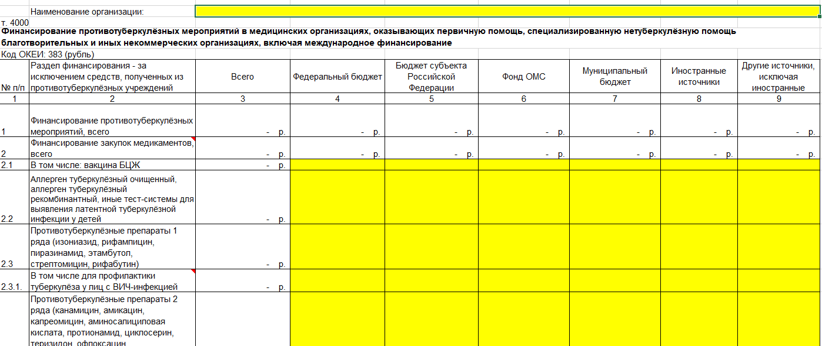
Работа с вспомогательными инструментами – форма для рассылки в нетуберкулёзные организации
Сюда вводят название организации
Ячейки белого цвета рассчитываются автоматически
Ячейки жёлтого цвета заполняются

Slide 25
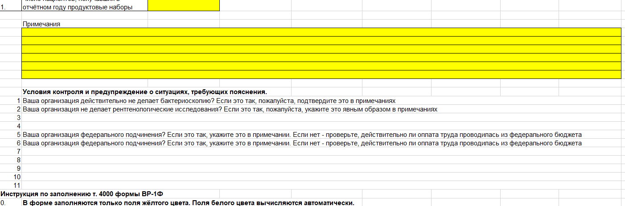
Работа с вспомогательными инструментами – форма для рассылки в нетуберкулёзные организации
В примечаниях указывается важная информация, например, ответы на вопросы по автоматическим условиям контроля
Это автоматические условия контроля. На вопросы, возникающие здесь, организация должна дать ответ.
Также форма для рассылки содержит подробную инструкцию.

Slide 26
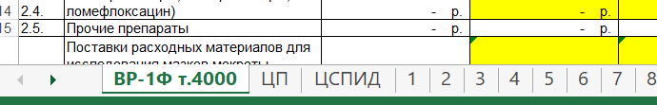
Работа с вспомогательными инструментами – инструмент для суммирования т. 4000
Здесь получаются итоговые значения по нетуберкулёзным организациям
Сюда вносятся централизованные поставки по нетуберкулёзным организациям
Сюда вносятся данные по ЦСПИД
Сюда вносятся данные по нетуберкулёзным организациям. Для каждой организации – свой лист со своим номером

